Slide 1



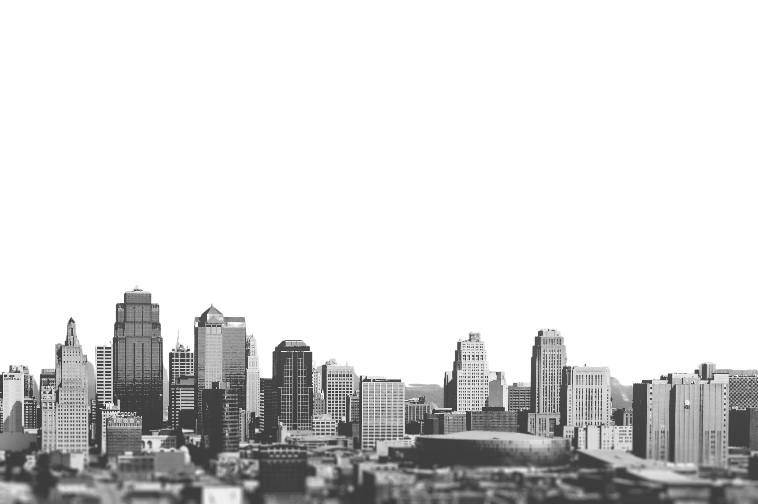
Электронные платёжные системы.
Использование биометрических
данных человека

Slide 2

Развитие технологического прогресса
Способы оплаты товаров и услуг:
  банковские карты;
  мобильные кошельки;
  электронные деньги;
  банковские переводы.

Slide 3


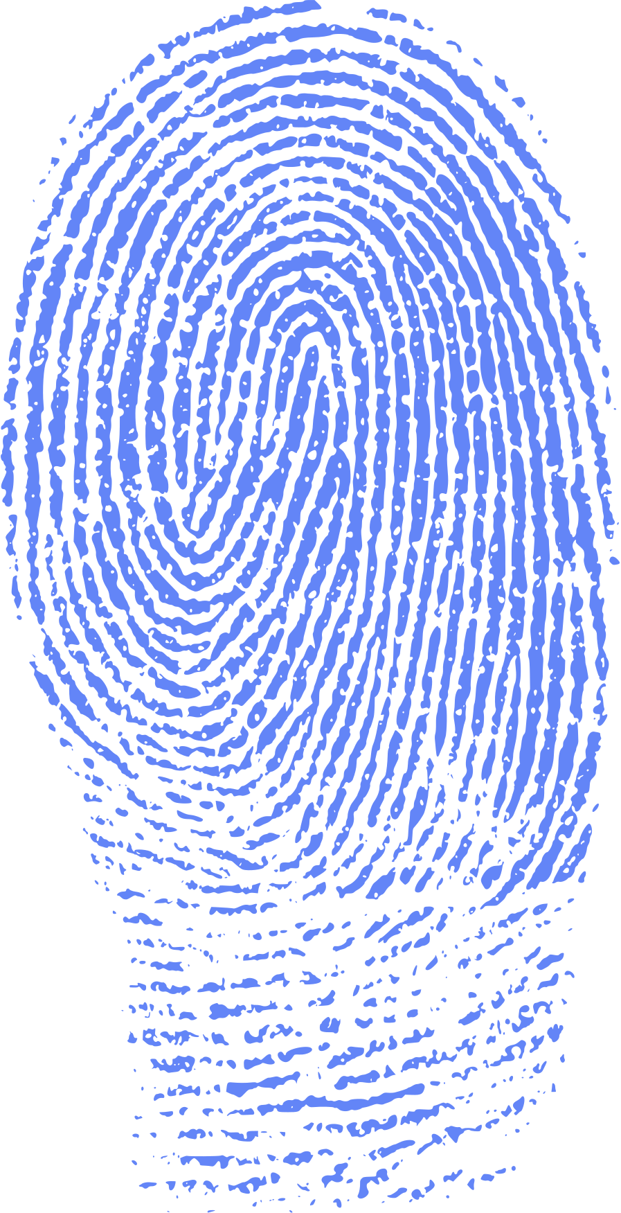
Биометрические технологии

Slide 4
Указ Президента Республики Беларусь
от 18 апреля 2019 года №148
"О цифровых банковских
технологиях"
Финансовые институты, включая банки, страховые
организации и прочие участники финансового рынка,
могут применять биометрические данные для
идентификации и аутентификации клиентов.

Slide 5
Виды биометрической аутентификации
Сканирование отпечатков пальцев
Распознавание
лиц
1
2
Голосовая идентификация
3

Slide 6

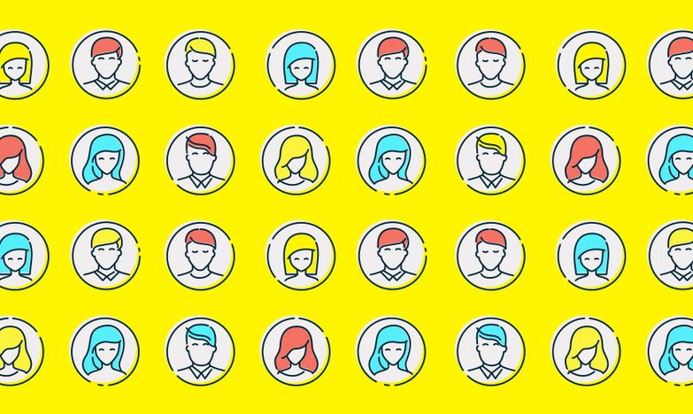
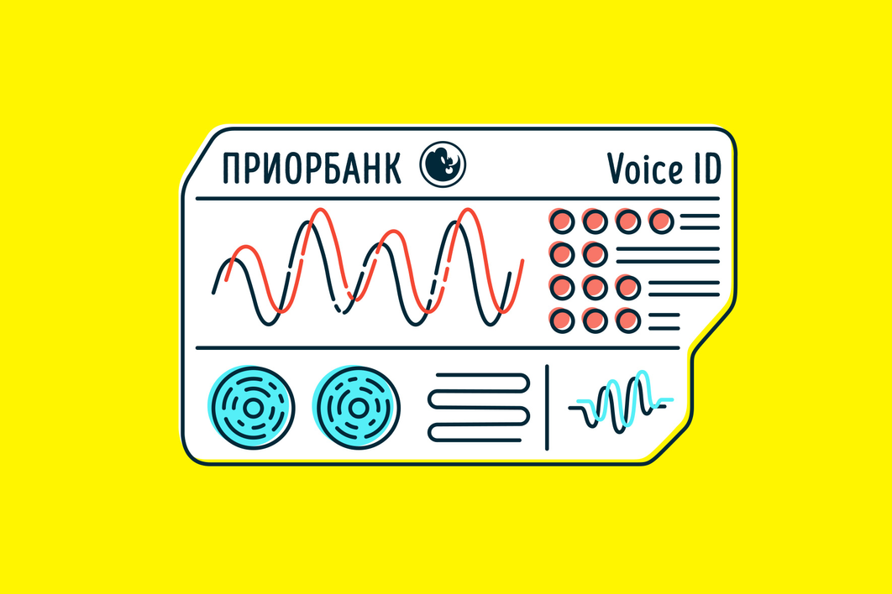
ОАО «Приорбанк»
В 2015 году появилась технология
подтверждения клиентов по
голосу (голосовая биометрия) в
контакт-центре банка.
VoiceKey.AGENT

Slide 7



Высокий уровень безопасности
Высокая степень точности и скорости идентификации
Преимущества
использования биометрических данных
Улучшение
качества обслуживания
Повышенное удобство для пользователей

Slide 8
Недостатки использования
биометрических данных
Потенциальная уязвимость системы из-за недостатков
в технологии биометрии
Повышенный риск защиты личной информации
Ошибки системы
Ложные срабатывания или отказы в аутентификации

Slide 9

Роль
биометрических
данных в экономике
Использование биометрии представляет
собой перспективное направление развития,
которое способствует совершенствованию
финансовых процессов и обеспечивает
повышенный уровень защиты интересов всех
участников экономических отношений.

Slide 10
Спасибо
за внимание!

